Slide 1


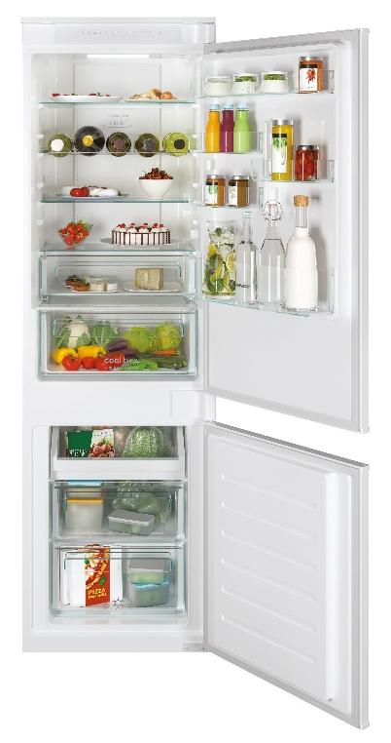

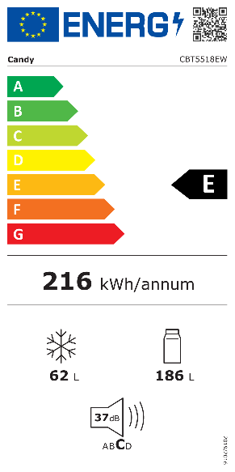

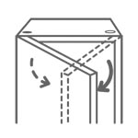



Parametry odpovídají Nařízení v přenesené pravomoci: (EU) 2019/2016
Více informací o výrobku naleznete pod tímto QR kódem:
CBT5518EW
Vestavná kombinovaná lednice Fresco – výška 177 cm
Total No Frost Circle + v mrazáku, připojení přes Wi-Fi, dotykové ovládání, LED kontrolky, 2x Crisper, Super Cool & Freeze
Hlavní vlastnosti (Nařízení v přenesené pravomoci: (EU) 2019/2016)
Třída energetické účinnosti E
Celkový čistý objem (l) 248
Čistý objem chladničky/ mrazáku (l) 186/62
Spotřeba energie za den (kWh/24 hod) 0,59
Roční spotřeba energie (kWh/rok) 216
Mrazicí výkon (kg/24 hod) 4,5
Doba skladování při výpadku proudu (hod) 9
Úroveň emisí hluku šířeného vzduchem (dB(A) re 1 pW) 37
Emisní třída hluku šířeného vzduchem C
Klimatická třída ST 18-38 °C
Hvězdičkové označení ****
Vlastnosti
Dotykové elektronické ovládání
Připojení přes Wi-Fi a kompatibilita s aplikací hOn
Total No Frost Circle + (o 40 % déle čerstvé potraviny)
LED kontrolky
Super Cool – rychlé chlazení
Super Freeze – rychlé mrazení
Prázdninový & ECO režim
Zvukový signál při nedovřených dveřích
Multiflow – udrží potraviny déle čerstvé
Lednice
5 úrovní chlazení
2 + 1 skleněné police, chromovaná police na víno
2+3 přihrádky ve dveřích chladničky
2x Crisper – zásuvka na ovoce a zeleninu (spodní zásuvka s mechanickým nastavením vlhkosti)
Držák na vajíčka
Mrazák
3 úrovně chlazení
2 plně výsuvné plastové zásuvky + 1 mrazicí přihrádka
1 manuální výrobník ledu
Konstrukce
Invertorový kompresor
Reverzibilní dvířka – výměnný závěs dveří
Dveře s náběhem – klouzavé (sliding) panty
Total
No Frost Circle +
Kompatibilita s aplikací hOn
Crisper zásuvka na ovoce a zeleninu
177 cm
Osvětlení
LED na stropě chladničky
Výměnný závěs dveří
Elektronické ovládání
Logistická data
Kód 34901398
EAN 8059019031453
Provedení Plně vestavná
Rozměry výrobku V×Š×H (mm) 1772 × 540 × 545
Čistá váha výrobku (kg) 55,4
Rozměry balení V×Š×H (mm) 1832 × 580 × 597
Hmotnost s obalem (kg) 57

